Slide 1
4 流量测量仪表
4.1 概述
4.2 节流式差压流量计
4.3 浮子流量计
4.4 靶式流量计
4.5 其他差压式流量计
4.6 叶轮流量计
4.7 电磁流量计
4.8 涡街流量计
4.9 超声波流量计
4.10 容积式流量计
4.11 质量流量计
4.12 流量仪表执行器调节阀
4.13 流量仪表的选择

Slide 2
4.1 概述
一、流量检测中常用的物理名词及参数
1、流量(flow rate)：单位时间内通过管道横截面积的流体数量。
表示方式：
(1) 体积流量( volumetric flow rate ) Q (q_{v})
标准单位 m³/s 常用单位: l/s l/h m³/h
(2) 质量流量M( q_{m} ) mass flow rate 标准单位 kg/s 常用单位: t/h

Slide 3
2、粘度 (viscosity )：流体运动时，其内部质点沿接触面相对运动，产生内摩擦力以抗拒流体变形的性质，称之为粘度。
动力粘度系数(kinetic viscosity factor)
运动粘度系数(kinematical viscosity factor)

Slide 4
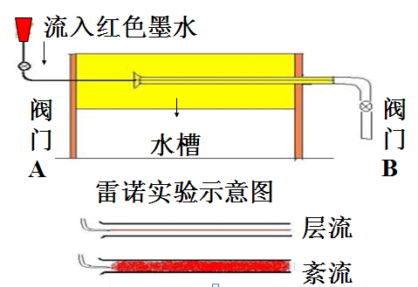
3、雷诺数（R_{eD}) Reynolds number

Slide 5
流体流动状态：层流(parallel flow )、
紊流(turbulent flow)
流动状态判别标准：雷诺数
4、流速及流速分布
（1）流速: 点速 u 均速 v

Slide 6
（2）流速分布
层流：
u_{max}
紊流：
n与雷诺数有关

Slide 7
（3）平均流速的计算

Slide 8
二、两个流动基本方程
1、连续性方程
连续分布的介质质量守恒：
1
2
1
对于不可压缩流体：
Z₁
Z₂
2

Slide 9
2、 伯努利方程
根据机械能守恒定律：
三、流量计的分类
1、面积式：转子流量计
2、差压式：节流装置、均速管
3、流速式：涡街流量计、电磁流量计
4、容积式：椭圆齿轮流量计

Slide 10
4.2 节流式差压流量计
4.2.1 标准节流装置
（standard throttling set or orifice set)
1、原理：在管道内部装有断面变化的孔板、喷嘴等节流件，当流体流经节流件时由于流束收缩，在节流件前后产生静压力差 。
2、特点：结构简单、使用方便、寿命长、无需标定，压力损失较大、安装要求严格适用于洁净流体

Slide 11
3、类型
1）标准孔板(standard orifice )：孔板实际是一块中间带圆孔的金属圆板。

Slide 12
E
d≥12.5mm
e=0.005D～0.02D
d
e
E=e～0.05
孔板 取压方式
（1）角接取压方式
（2）法兰（flange）取压装置
（3） D和D/2 取压

Slide 13
2）标准喷嘴 （standard nozzle）：喇叭形状的圆板
压差损失小，使用寿命长，结构复杂，体积大，成本高
（1）角接取压方式
（2） D和D/2 取压
D
d

Slide 14
3）文丘利管 (venturi)
文丘利管分为经典文丘利管和文丘利喷嘴。
压差损失小，可用于污脏流体测量，大管径方面应用多，体积大，成本高

Slide 15

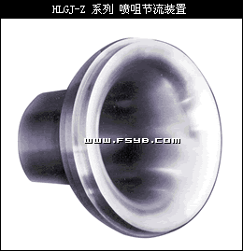
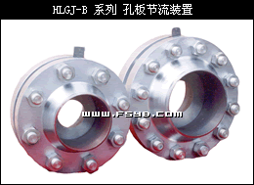
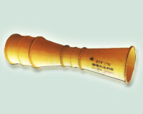
文丘里喷嘴
喷嘴
孔板
标准（古典）文丘里管

Slide 16
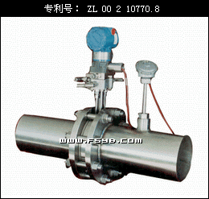
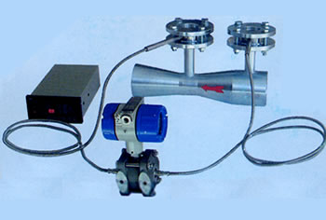
一体化文丘利管
一体化智能孔板流量计

Slide 17
4、选用规则
1）压力损失（ ）：
孔板
喷嘴
文丘利管

Slide 18
2）加工制造及装配：
3）被测介质状况
如被测介质对节流装置侵蚀性及磨损性较强，最好选用文丘利管和喷嘴，因为孔板的尖锐进口边缘易被磨损成圆边，影响测量精度

Slide 19
5、标准节流装置使用条件
1）流体条件
只适用于圆管中单相、均质的流体或具有高度分散的胶体溶液（牛顿流体）。
流体必须充满管道，其密度粘度已知。
不适用脉动流的测量，流速应是恒定的或者只随时间做轻微而缓慢的变化。
流体流经节流件前后，应符合无漩涡且充分发展的要求，流束必须与管道轴线平行，

Slide 20
2）管道条件
①节流装置前后的管段，应经目测是直的。
②管道内壁应该清洁。
③节流件上下游直管段(straight length)要求。

Slide 21
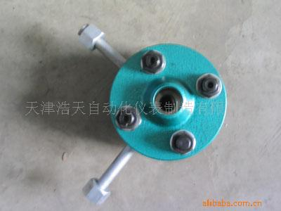
4.2.2 非标准节流装置
1、适用条件：低速、高粘度和小口径管路的流动，即适用于低雷诺数的流动。而且适用于脏污流体
2、类型
1）四分之一圆弧孔板
one-fourth arc orifice
2）锥形入口孔板
conical entrance orifice plate （反向孔板）

Slide 22
3）偏心孔板（ eccentric orifice ）
4）圆缺孔板（segmental orifice）
5） 楔形孔板（wedge )
楔型孔板是一块V形的节流件，圆滑顶角朝下。

Slide 23
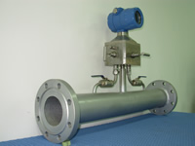

Slide 24
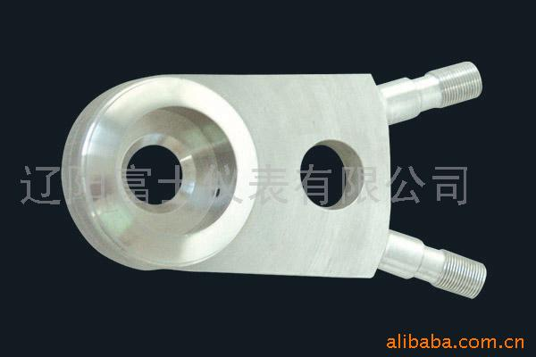
6）透镜孔板，机械强度大，材质优良，具有良好的耐高温、高压性能。 适用于各种高温、高压液体，气体或过热蒸汽的流量测量。

Slide 25
4.2.3 标准节流装置的流量公式
不可压缩流体的流量公式
1
2
3
1
2
3

Slide 26
1-1 2-2截面列伯努利方程
取管道轴心截面为基准面
则
∵
∴
（1）
连续性方程
（2）

Slide 27
（3）
公式（1）（2）（3）联立求得

Slide 30
被测流体为洁净液体时管路安装示意图
流体流动方向
工作过程：
1、缓慢打开二截止阀，用管内流体清洗导压管，然后关闭这两个阀门，接上差压计，关闭高低压阀，打开均压阀。
截止阀
高压阀
2、再缓慢打开截止阀，使流体充满导压管，缓慢打开高低压阀，流体进入差压计，同时打开放空阀（排液阀）将空气（被测流体为液体时）或液滴（被测流体为气体），然后关闭放空阀及高低压阀。
放空阀
低压阀
均压阀
3、打开高压阀，关闭平衡阀、打开低压阀，流量计就可以使用了。

Slide 31
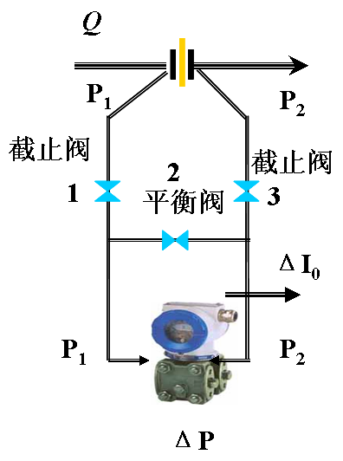
差变器使用时应注意问题：
开启表时：
应打开平衡阀2，再开高低截止阀1、3；当阀1、3全开后，再关阀2。
停表时： 应先打开平衡阀2，再关闭阀1、3。

Slide 32
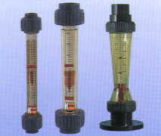
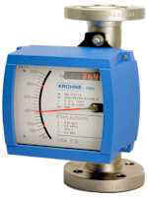
4.3 浮子流量计(转子流量计flowrator rotermrter )
1.特点：测量小管径（D<50mm) 流量，结构简单，工作可靠，压力损失小而且恒定，量程比宽。
2. 类型：玻璃转子流量计、金属转子流量

Slide 33
3.工作原理: 节流变面积。
浮子在锥管中形成环形流通面积F₂ (F₂ ≤ F_{f} ) ，(F_{f} :浮子最大横截面积)从而产生节流效应。
当流体自下而上流动时，浮子受到流体的作用力而上升，当浮子受到的力平衡时，浮子就停留在一定的位置。
2
2
h
1
1
流体流动方向

Slide 34
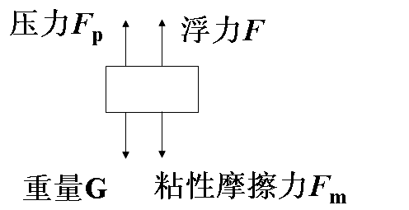

Slide 35
F₂
d_{z}
d₀
n-浮子每升起单位高度
锥管内径增加大小

Slide 36
若锥管锥度角已知,则环形流通面积可由下式表达。
φ
h
r
R

Slide 37
4、流量示值的修正
（1）标定条件：T=293.16K(20℃) p=101.3kPa(1标准大气压)
标定用介质：水或空气
（2）实际使用时如果现场压力、温度及被测介质重度与标定时不同，则仪表示值需要修正。
测量非水液体时的修正：根据流量公式

Slide 38
修正系数

Slide 39
2、测量非空气体时的修正

Slide 40
（1）如果仪表工作时，被测气体的温度、压力与标定时相同，但被测介质不是空气，修正系数为

Slide 41
（2）如果被测气体工作时的温度、压力与标准状态时不同，而且被测气体不是空气。则修正系数为：

Slide 42
P₀ — 标定状态下的绝对压力
P — 工作状态下的绝对压力
T₀ — 标定状态下的绝对温度
T — 工作状态下的绝对温度
ρ₀ — 标定状态下的空气密度
— 标定状态下被测气体的密度

Slide 43
例1、用转子流量计（测量范围为0~10 L/min）测气压为0.65 MPa，温度为40 ºC的CO₂气体的流量时，若流量计读数为50L/s，求CO₂的真实流量（已知在标准状态时的密度为1.977kg/m³）
解：测量气体流量的转子流量计，出厂前是用标态下的空气标定；
To＝293K ；T₁＝273＋40＝313K；Po＝0.10133MPa；P₁＝0.65＋0.10133＝0.75133MPa；

Slide 44
Q_{标}＝50L/S；代入上式得

Slide 45
例2. 用水刻度的流量计，测量范围为0~10 l/min，转子用密度为7920kg/m³的不锈钢制成，若用来测量密度为0.831kg/L 苯的流量，问测量范围为多少？若这时转子材料改为由密度为2750 kg/m³ 的铝制成，问这时用来测量苯的流量，其测量范围是多少？
解：（1）转子流量计测量液体的修正系数；
测量范围：0 ～11.1 l/min

Slide 46
（2）
测量范围：0 ～5 l/min

Slide 47
5、转子流量计的使用
（1）玻璃转子流量计：结构简单，价格低、显示直观，只能就地指示，容易破损，只适宜测量p<2400kPa, t<205 ℃的流体。
（2）金属转子流量计：耐温耐压较高(5000kPa，500 ℃)可内衬或喷涂防腐材料以适应各种酸碱溶液测量。信号可以远传。
（3）测量低凝固点介质可以选用带有夹套外壳的转子流量计，夹套内通以低温或保温液体（或蒸汽）以防介质蒸发或冷凝。

Slide 48
6、转子流量计的结构及安装
（1）转子流量计浮子可用不锈钢、铝、铜或塑料等材料制造，

Slide 49
差动变压器
永久磁钢
>>
N
配重
S
杠杆
阻尼器
连杆机构

Slide 50
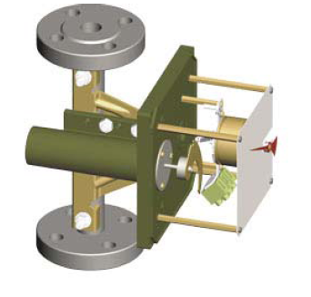

Slide 51
为保证仪表浮子部件露出部分不被碰弯，用户应设计可以与仪表同时拆下的直管段。

Slide 52
4.5 靶式流量计(target flowmeter )
1、特点
可以测量粘度较高，较脏污以及有悬浮固体颗粒等介质测量。结构简单，信号可以远传，但压力损失较大，零点不易调整。需要个别标定。
2、工作原理

Slide 53
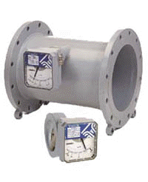

Slide 54
靶上的作用 力 F=△pA_{b}
A_{b}-靶迎着来流的最大面积
输出力杠杆
输出轴密封膜片
v：环形流通截面流通面积(A)内的平均流速
2
1

Slide 56
3、流量的换算
P₀ — 标定状态下的绝对压力
P — 工作状态下的绝对压力
T₀ — 标定状态下的绝对温度
T — 工作状态下的绝对温度

Slide 57
4、靶式流量计的结构、标定与安装
1）结构：流量—力变换部分和力检测部分。力检测部分有气动和电动两种。
气动仪表统一标准信号:0.02MPa~0.1MPa
电动仪表统一标准信号：

Slide 58
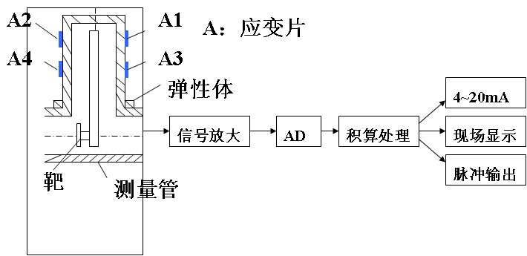

Slide 59
2）干式标定
靶式流量计的α－β－R_{eD}曲线是通过流体标定实验取得的。干式标定是指通过挂重办法，利用重物产生的重力代替靶在工作时所受流体的作用力。

Slide 60
3）安装
直管段长度：前8D, 后5管D;
应水平安装，并应有旁路；
必须保证靶的中心与管道轴心同心。

Slide 61
SBL数显靶式流量计-管道螺纹式流量计

Slide 62
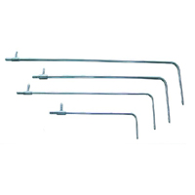
4.5 其他差压流量计
1、 皮托 管Pitot pressure gauge）
皮托管是测量流体速度的主要工具之一,广泛用于船舶和飞行体的测速及流量测量。
皮托管原理测量流速的原理优点：耐高温；方法简单；价格适中。

Slide 63
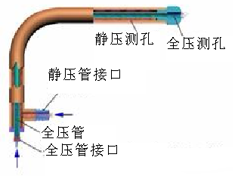

Slide 64
基本原理
以管道轴心截面O－O为基准面，对1－1，2－2截面列方程：
1
2
p₀ v₀
p₁ v₁
o
驻点
o
1
2

Slide 65
测量点的选择
(1) 层流流动点速、均速
r_{x}=0.707R

Slide 66
结论：
（1）圆管内作层流流动的流体，距管中心0.707R处的流速等于截面上的平均流速。
（2）同理如果管内是充分发展的紊流（湍流）流动，而且直管段大于50倍管径的情况下，可以测得距管中心0.762R处的流速近似等于平均流速。

Slide 67
用皮托管测量流速存在的问题：
1）准确度，安装方向；结构设计；变送器的精度。
2） 抗腐蚀性问题。
3） 安装、维护问题。
皮托管测量流速采用皮托管+差压变送 器来实现，无形中增加了安装的复杂性，
4）含尘的气体测量不宜测量。

Slide 68
2、均速管 (动压平均管Annubar ）
特点：测得的压差直接反映平均流速。
适用管径D：25~9000mm，
压力损失小，
准确度高，稳定性好
安装拆卸方便
适应与圆形及矩形管道

Slide 69
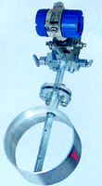
一体化均速管

Slide 70
原理：将菱形截面的检测杆沿管道直径方向插入管道，在对着来流方向开一些孔（一般为四个）用来侧全压，在检测杆中间位置背着来流方向开一测量静压的圆孔。

Slide 71
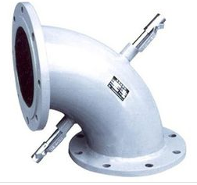
3、弯管流量计
弯管传感器是利用流体的惯性原理产生差压的。
当流体通过弯管时，由于受弯管的约束流体被迫作类似的圆周运动，流体在作圆周运动时产生的离心力作用于弯管的内外两侧，使弯管传感器内外两侧之间产生一个压力差。
该压力差(也就是压差值)的大小与流体的密度有关，与流体的平均流速有关，与流体作圆周运动的曲率半径有关。

Slide 72
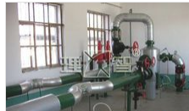
既继承了差压式流量计结构简单、性能稳定、测量精确的优点，又克服了差压式流量计压力损失大、容易堵塞、维护困难等缺点。
弯管流量计以其突出的节能效果、高稳定性、高准确性、高适应性，在热力、热电、冶金、石化行业的蒸汽、煤气、天然气、冷热水、油、空气、乙炔、硫化氢、二氧化碳两相流等介质测量中迅速推广。
大庆油田热力站应用现场

Slide 73
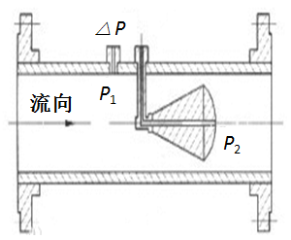
4、V锥流量计
V锥流量计是以一个同轴安装在测量管内的尖圆锥体为节流件的新型差压式流量测量装置
是一种基于文丘里管测量原理，并集经典文丘里管、环形孔板和耐磨孔板优点于一体的新型节流装置。

Slide 74
特点：
上、下游直管段要求较短：上游直管段长度为0-3D，下游直管段长度为0-1D。
精确度：±0.5%；重复性是0.1%；量程比达到15:1。
耐脏污、压损小。
具有流动调整和对流体的混合作用。
安装方便，是进行技术改造的理想的流量计；
免维护或维护工作量很小。

Slide 75
5 威力巴流量计
威力巴流量计适用于气体、液体和蒸汽的高精度流量测量。
威力巴是一种差压式、速率平均式流量传感器，通过传感器在流体中所产生的差压进行流量测量。

Slide 76
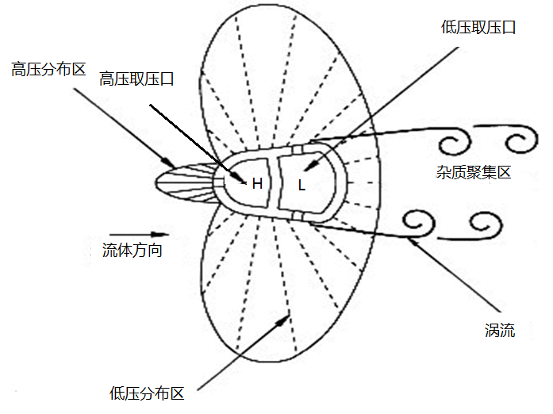
探头截面示意图

Slide 77
威力巴流量测量系统性能指标
测量精度：± 1% 重复精度：± 0.1%
适用压力：0～40MPa 适用温度：－ 180℃～+ 550℃
测量上限：取决于探头强度测量下限：取决于测量最小差压要求
量 程 比：大于10∶1
适用管径：38mm～9,000mm 圆管、方管
适用介质：满管、单向流动的、单相的气体、蒸汽和粘度不大于1 0 厘泊的液体，威力巴的使用范围极其广泛，它大量用于各种气体、液体和蒸汽的测量，

Slide 78
以下为典型应用介质：
气体/液体/蒸汽
天然气/冷却水/饱和蒸汽
压缩空气/锅炉水/过热蒸汽
燃气/除盐水
气体碳氢化合物/液体碳氢化合物
热空气/低温液体
发生炉气体/导热液体

Slide 79
4.6 叶轮流量计（van-wheel type flowmeter）
1、涡轮流量计（turbine flowmeter TUF ）
在各种流量计中，TUF、容积式流量计和科氏质量流量计是三类重复性、精确度最佳的产品
TUF结构简单、加工零部件少、重量轻、维修方便、流通能力大（同样口径可通过的流量大）可适应高参数（高温、高压和低温）等。

Slide 80
TUF广泛应用于以下一些测量对象：石油、有机液体、无机液、液化气、天然气、煤气和低温流体等。
输出频率信号容易控制并且抗干扰。
被测流体不能含有杂质，不适宜测粘度较大流体。

Slide 81
结构
流量显示与积算
电磁转换器
前导流件
叶轮组件
后导流件

Slide 82
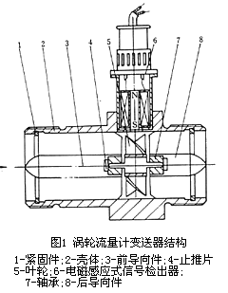

Slide 83
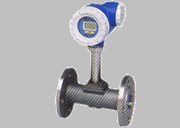

Slide 84
原理: 涡轮置于摩擦力很小的滚珠轴承中，由磁钢和感应线圈组成的磁电装置装在变送器的壳体上，当流体流过变送器时，推动涡轮转动，使导磁的叶片周期性地改变检测器中磁路的磁阻值，则通过感应线圈的磁通量随之发生变化，从而在感应线圈的两端产生电脉冲信号。
Q ＝f /ξ ξ- 涡轮流量计系数
f：涡轮流量计发出的脉冲频率值，与叶轮转速成正比。

Slide 85
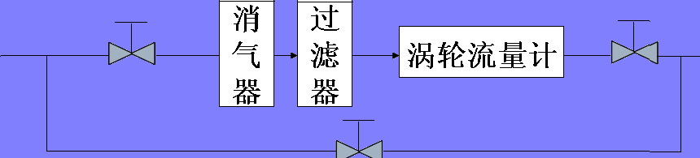
安装
1）前10D, 后5D, 变送器与前置放大器之间的距离不得超过3m。
2）应安装在不受外界电磁场影响的地方，否则转换器上加装屏蔽罩。
3）变送器与二次仪表都应良好的接地，连接电缆应采用屏蔽电缆。

Slide 86
使用与维护
1、通常使用数字式积算频率仪表为二次显示仪表。
2、ξ值除受粘度影响外，只于几何参数有关，由标定获得。
3、叶轮易受磨损，一定时间需更换轴承或轴，并重新标定。

Slide 87
4.7 电磁流量计（electromagnetic flowmeter简称EMF ）
1、特点
测量导电液体，液体导电率>10⁻ ⁴s/cm
压力损失很小，接近于零。
不受液体物理性质影响，可测腐蚀性液体。
仪表通径范围从几毫米到3m，量程范围2～5000m³/h。
可测脉动流

Slide 88
适用温度范围小 0～200℃
结构复杂价格较高。
EMF不能测量电导率很低的液体，如石油制品和有机溶剂等。不能测量气体、蒸汽和含有较多较大气泡的液体。

Slide 89
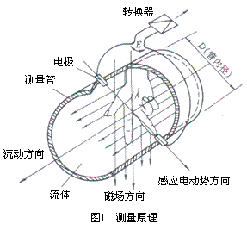

Slide 90
2、原理
根据法拉第电磁感应定律：

Slide 91
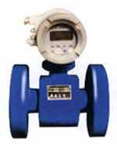

Slide 92
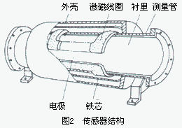

Slide 93
3、电磁流量计的结构
1）传感器
激磁绕组：用以产生均匀磁场，励磁线圈长度应为2～3倍的测量管内径
导管：材料需为非导磁的，多用不锈钢或刚玉。
绝缘衬里：保证感应电势不被金属管短路。具有耐腐，耐磨等特性。
电极：电极直接与被测流体接触，必须耐腐、耐磨、防漏、不导磁。

Slide 94
2）转换器
主要任务：放大有用信号，消除干扰，输出统一标准信号，对流量进行积算等。
4、电磁流量计发展
1) 非均匀磁场电磁流量计
2) 低频矩形波电磁流量计 f :（1/4~1/10)×50HZ
3) 带微处理器的电磁流量计
4) 发展一体型电磁流量计

Slide 95
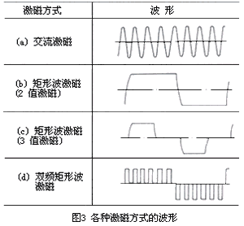

Slide 96
5 、电磁流量计安装和使用
安装：
1）尽量避开铁磁性物体及具有强电磁场的设备（如大电机，大变压器等）以免磁场影响传感器的工作磁场和流量信号。
2）应尽量安装在干燥通风之处，不宜在潮湿、易积水的地方安装。

Slide 97
3）应尽量避免日晒雨淋，避免环境温度高于60度及相对湿度大于95%。
4）选择便于维修，活动方便的地方。
使用：
被测流体流动方向应为变送器规定方向；
被测流体的流速范围；
被测流体的电导率下限由转换器输入阻抗确定：

Slide 98
6、智能电磁流量计抗干扰技术
硬件抗干扰技术：
新型励磁技术是提高电磁流量计抗干扰能力的重要手段
前置放大器的设计是提高抗干扰能力的首要环节
同步采样和工频电源频率监视补偿技术，
同步采样技术，其采样脉宽为工频周期的整数倍，使流量信号电势中工频干扰平均值等于零，以消除工频干扰的影响；

Slide 99
采用新型HCMOS系列芯片技术
采用74HC系列芯片技术较采用74LS系列芯片其低噪声容限提高2.4倍，高噪声容限提高2.1倍，
微处理器系统电源电压监视技术（TL7705CP电源电压监视器芯片）

Slide 100
软件抗干扰技术
数字滤波技术
程控放大器技术：解决电磁流量计量程自动转换问题。
微处理器硬件故障自诊断技术
微处理器抗干扰技术
程序运行监视系统（WATCHDOG）

Slide 101
4.8 涡街流量计 (vortex shedding flowmeter)
早在1878年斯特劳哈尔（Strouhal）就发表了关于流体振动频率与流速关系的文章，
涡街流体振动现象用于测量研究始于20世纪50年代，如风速计和船速计等。60年代末开始研制封闭管道流量计--涡街流量计，诞生了热丝检测法及热敏检测法VSF。70、80年代涡街流量计发展异常迅速，并大量生产投放市场。
VSF尚属发展中的流量计，无论其理论基础或实践经验尚较差。

Slide 102
1、特点：
精度较高（0.5级）；
不受被测流体物理性质的影响；
抗干扰能力强；
与涡轮流量计相比仪表系数较低，分辨率低，口径愈大愈低，一般满管式流量计用于 DN300以下。
仪表在脉动流、混相流中尚欠缺理论研究和实践经验。

Slide 103
2、原理：利用流体绕流非流线型物体产生漩涡这一流体振动现象制成。
y
·
·
h/2
h/2
x
·
l/2
l/2
产生稳定的卡门涡街的条件： h/l=0.281 v – u = f l
u:涡街移动速度 v:流体绕流速度

Slide 104
根据卡门涡街原理：

Slide 106
3、涡街流量计的结构
VSF由传感器和转换器两部分组成。
传感器：包括旋涡发生体（阻流体）、检测元件、仪表表体等；
转换器：包括前置放大器、滤波整形电路、D／A转换电路、输出接口电路、端子、支架和防护罩等。近年来智能式流量计还把微处理器、显示通讯及其他功能模块亦装在转换器内。

Slide 107
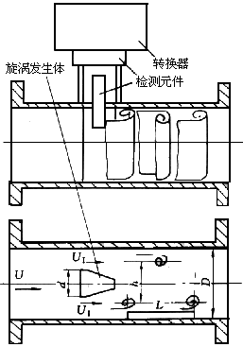

Slide 108


1) 传感器
旋涡发生体
单旋涡发生体
多旋涡发生体

Slide 109
旋涡检测器：利用旋涡引起流体交变移动或压力交替变化的方法达到检测旋涡目的。
流量计检测旋涡信号有5种方式。
用设置在旋涡发生体内的检测元件直接检测发生体两侧差压；
旋涡发生体上开设导压孔，在导压孔中安装检测元件检测发生体两侧差压；
检测旋涡发生体周围交变环流；
检测旋涡发生体背面交变差压；
检测尾流中旋涡列。

Slide 110
2) 转换器：
将旋涡检测器发出的频率信号放大、整形，转换为标准信号输出并输出方波脉冲信号（流量积算用）

Slide 111
4、简介几种类型VSF
（1）应力式VSF（目前VSF的主要产品类型）
应力式VSF、它把检测元件受到的升力以应力形式作用在压电晶体元件上，转换成交变的电信号，经放大、滤波、整形后得到旋涡频率信号。
优点：压电传感器响应快、制造成本低、仪表的工作温度范围宽，
主要缺点：对管道振动较敏感

Slide 112
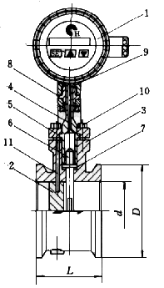
应力式涡街流量计:
1-表头组；2-三角柱；
3-表体； 4-联轴；
5-压板；6-探头；
7-密封垫；8-接头；
9-密封垫圈；10-螺栓；11-销；12-铭牌；
13-圆螺母；14-支架；15-螺栓

Slide 113
（2）电容式VSF 原理：安装在涡街流量传感器中的电容检测元件（差动电容）, 漩涡压力使得一个电容间隙减少（电容量增大），另一个电容间隙增大（电容量下降），通过差分电路检测电容差值。

Slide 114
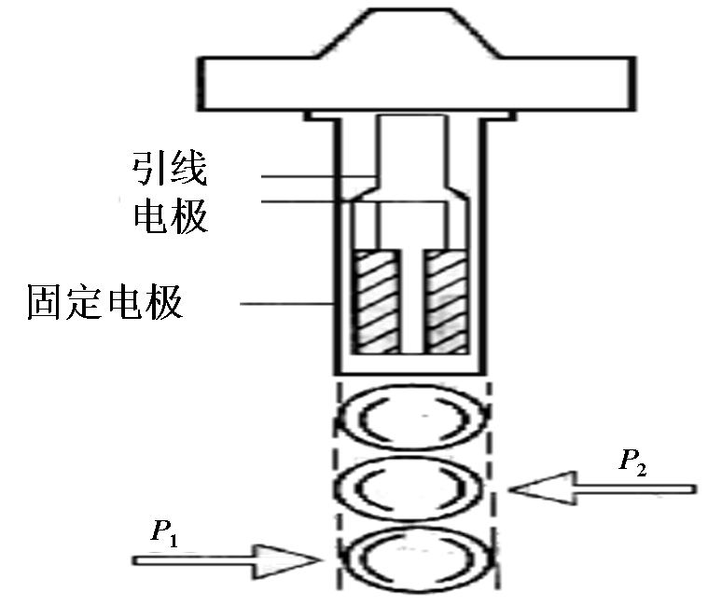

Slide 115
特点：
耐振性能好
当管道有振动时，由振动产生的惯性力同时作用在振动体及电极上，使振动体与电极都在同方向上产生变形，由于设计时保证了振动体与电极的几何结构与尺寸相匹配，使它们的变形量一致，差动信号为零。
耐高温
可耐高温达400ºC，

Slide 116
⑶ 热敏式VSF
旋涡分离引起局部流速变化，改变热敏电阻阻值，恒流电路把桥路电阻变化转换为交变电压信号
检测灵敏度较高，下限流速低，对振动不敏感，
可用于清洁、无腐蚀性流体测量。

Slide 117
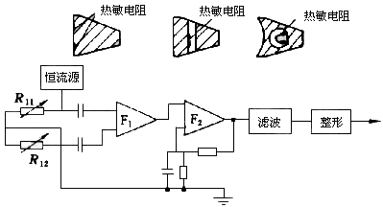

Slide 118
⑷ 超声式VSF
超声式VSF在管壁上安装两对超声探头T1，R1，T2，R2，探头T1，T2发射高频、连续声信号，声波横穿流体传播。
声波被旋涡调制，受调制声波被接收探头R1，R2转换成电信号，经放大、检波、整形后得旋涡信号。
仪表有较高检测灵敏度，但温度对声波调制有影响，流场变化及液体中含气泡对测量影响较大，故仪表适用于温度变化小的气体和含气量微小的液体流量测量。

Slide 119
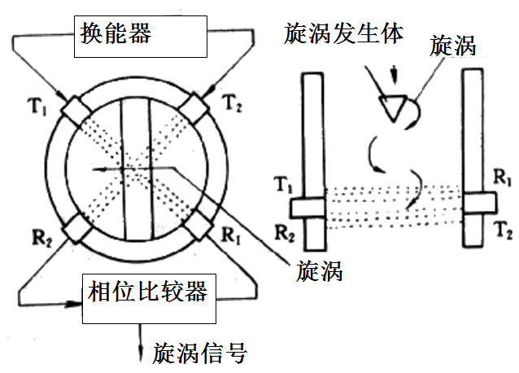

Slide 120
⑸ 振动体式VSF
振动体式VSF、在旋涡发生体轴向开设圆柱形深孔，孔内放置软磁材料制作的轻质空心小球或圆盘（振动体），旋涡分离产生的差压推动振动体上下运动，位于振动体上方的电磁传感器检测出旋涡频率。
只适用于清洁度较高的流体（如蒸汽），可用于极高温（427ºC）及极低温（-268ºC）。

Slide 121
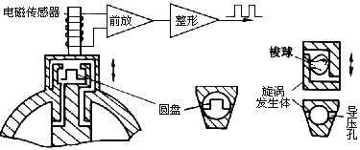

Slide 122
5、选用考虑要点
1）中高温介质测量问题
200℃以上中高温介质最好选用磁敏式、电容式。此外不论采用哪种涡街频率检测方法，中高温流量计最好采取传感器与转换器分离安装方式，以免长期高温影响电子元器件寿命，降低仪表可靠性。
2）测量环境问题
工业现场环境条件复杂，设计时除应注意温度、湿度、气氛等条件外，还应注意电磁干扰情况。

Slide 123
3）流速范围
尽管涡街流量计的测量范围度较大，一般为6∶1～12∶1，但测量下限仍受以下因素限制:
雷诺数Re>10⁴是涡街流量计工作的最基本条件， 但仅此条件、误差仍很大；
旋涡能量的限制: 介质流速较低，旋涡旋转速度低，难以引起传感元件产生相应信号。

Slide 124
4）适用介质问题
热敏式灵敏度高，适宜较低温(<120℃)、低密度气体测量，但因热敏电阻用玻璃封装，较脆弱，故易受流体中污物，有害物影响及颗粒物的损坏。
压电应力式应用较广，但抗振性相对较差，信噪比较低场合如测低密度、低流速气体、环境振动较大时就不宜选用
电容式也有欠缺的地方，因传感器空穴里充硅油，万一膜损坏导致油泄放到管道中。

Slide 125
5 安装条件
变送器安装地点应特别注意避免机械振动， 尤其是管道“横向”振动(垂直于管道轴线又垂直于旋涡发生体轴线的振动)， 这种影响在流量计结构设计上是无法抑制和消除的，特别是在用压电应力式测量小流量或气体流量时。
涡街信号对流场影响(稳定性、规则性)同样敏感， 直管段长度必须保证。

Slide 126
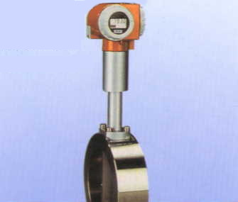


Slide 127
4.9 超声波流量计(ultrasonic flowmeter)
一、特点：
1、超声波指向性好，可测流量、物位。
2、超声波在气体、液体、固体中的传播速度不同：v₁< v₂< v₃
3、可制成非接触式
4、不受流体粘度、电导率影响。
5、输出信号与流量成线性关系。

Slide 128
二、原理：
在流体中，超声波向上（下）游传播速度由于叠加了流体流速而不同，可根据传播速度差测量流量。方法分三种：时间差法、相位差、频率差。

Slide 129
1、时间差：设超声波在静止流体中的流速为c,流体流动速度为v, 超声波传播方向与流体流动方向 一致时(顺流），波速
v₁ =c + v；超声波传播方向与流体流动方向相反时（逆流）， v₂ =c – v。
顺流传播时间：
F₁
J₁
J₂
F₂
L

Slide 130
温度对声速影响很大，可以采用如下方法消除声速对测量流速的影响 。

Slide 131
2、相位差法
如果发生器发出的是连续的正弦波，则上、下游接收到的波的相位差
ω –超声波角频率
当流速一定时， △φ ，△t 的温度系数0.4%℃,一般需采用温度补偿装置。
3、频差法

Slide 132
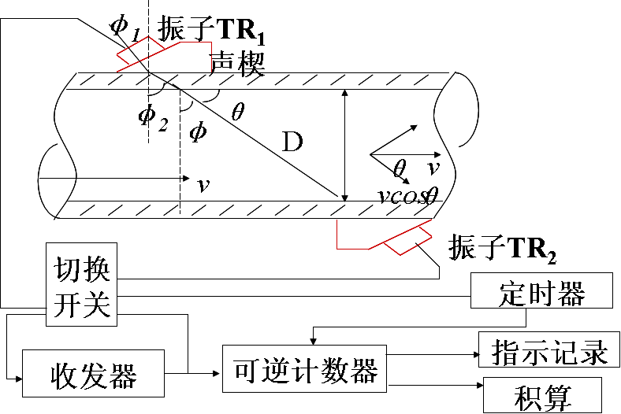
TR1 、 TR2为超声波振子兼做超声波的发送和接收元件，

Slide 134
三、多普勒法(Doppler)
1、原理：设媒质运动速度为u，声源运动速度u_{s} ，观察者（接收频率）运动速度为u₀，若观察者向着声源移动令u>0, 离开声源移动u<0,
f_{T} —发射频率，
f_{R}—接收频率

Slide 135
θ
v
散射粒子与被测流体一起以速度v沿管道运动，所以u＝u₀， u_{s}=0,
因为散射粒子是离开声源运动，所以u<0,

Slide 136
同理

Slide 137
四、灵敏度
1、时差法：
2、频差法
3、多普勒法

Slide 138
五、温度对超声波流量计的影响
六、有效断面上流速分布的影响

Slide 139
七、超声流量计发展
超声流量计利用超声波在不同液体中传播速度之间有差别的物性（例如石油声速为1295m/s，水为1388m/s），在测量流量的同时鉴别管道中液体类别。
英国Cranfield大学研究试图用于航空业的超声质量流量计，它是在时间法超声体积流量计的基础上，再利用超声测得第二参量液体密度，演算得质量流量。

Slide 140
4.10 容积式流量计
容积式流量计又称排量流量计（positive displacement flowmeter），简称PD流量计或PDF，在流量仪表中是精度最高的一类。
PDF流量计一般不具有时间基准，为得到瞬时流量值需要另外附加测量时间的装置。

Slide 141
特点：精度高（0.1级）；量程比大；不要求直管段；要求被测流体干净。测中小流量。
与其他几类通用流量计（如差压式、浮子式、电磁式）相比，PDF的被测介质种类、介质工况（温度、压力）、口径局限性较大，适应范围窄。
PDF安全性差，如检测活动件卡死，流体就无法通过。

Slide 142
1、椭圆齿轮流量计(oval gear flowmeter)
主动轮
从动轮
·
p₁
·
p₂
·
·
从动轮
主动轮
由齿轮前后压差产生作用力矩使齿轮转动两齿轮旋转把齿轮与壳体之间形成的空腔中的流体从入口推向出口。

Slide 143
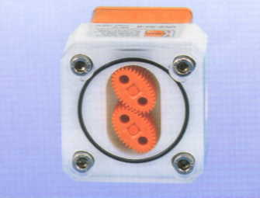

Slide 144
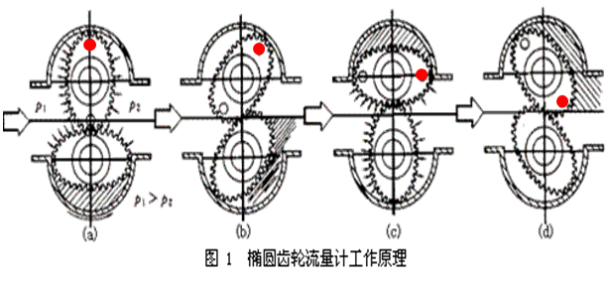
PDF从原理上讲是一台从流体中吸收少量能量的水力发动机，

Slide 145
Q=4nV₀ (V₀ :空腔体积 n：齿轮转速）
指示
齿轮流
量计
减速
装置
速比
调整
积算
S
继电器
N

Slide 146
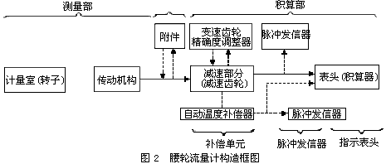
2、腰轮流量计

Slide 147
选用考虑要点
1、 应用概况
PDF由于具有精确的计量特性，在石油、化工、涂料、医药、食品以及能源等工业部门计量昂贵介质的总量或流量。

Slide 148
2 选用考虑因素
1）流量范围
连续使用时的最大流量 70％-80％Q_{max}，
2）精确度
大部分结构型号的液体仪表基本误差为±0.5％R;较高精度仪表的基本误差为±(0.1~0.2)%R。
3） 压力损失
液体用仪表在最大流量时粘度为1～5mPa.s 液体的压力损失在20～100kPa之间；

Slide 149
4）流体腐蚀性
流体腐蚀性是确定仪表材质的主要因素。
5）液体粘度对仪表性能影响
测量误差影响：粘度增加间隙泄漏量减少
压力损失影响:若液体粘度增加，PDF的压力损失随着增加。
流量范围影响 : 压力损失因粘度增加而增加，对于使用压力损失有限制的场所，则必须降低流量上限值，即缩小流量范围。

Slide 150
6）压力与温度
仪表均规定了工作温度范围和最大工作压力。最大工作压力是指常温和冲击压力下承受的压力。
安装要求
1）周围温度和湿度应符合制造厂规定，一般温度为
-10(-15)～40（50）℃，湿度为10%～90%。

Slide 151
2) 非防腐、防浸水型仪表应避开有腐蚀性气氛或潮湿场所
3) 避开振动和冲击的场所。
4) 要有足够空间便于安装和日常维护。
5) 仪表姿势 、流动方向、与管道连接
PDF的一般为水平安装。垂直安装为防止垢屑等从管道上方落入流量计，将其装在旁路管。
实际流动方向应与仪表壳体标明方向一致。
PDF一般只能作单方向测量，必要时在其下游装止逆阀，以免损坏仪表。

Slide 152
6）防止异相流体进入仪表
仪表上游必须安装过滤器，并定期清洗；
测量气体在必要时应考虑加装沉渣器或水吸收器等保护性设备。
用于测量液体管道必须避免气体进入管道系统，必要时设置气体分离器。

Slide 153
4.11 质量流量计(mass flowmeter)
一、质量流量计分类
1、直接式：
与能量传递转换有关的：量热式、差压式。
与力和加速度有关的：哥里奥利力式。
2、间接式：
推导式：M＝ρQ 分别测密度，流量然后相乘
温度压力补偿式：测量Q，P，T，根据
ρ＝f（P，T）求得工作状态下密度然后与Q相乘求M。

Slide 154
二 科里奥利力式流量计(Coriolis flowmeter)：
不受被测流体温度、压力、粘度等影响，可测多相流的质量流量，也可测密度。
1、工作原理：
由物理学知道，如果质点相对于以匀角速转动的参照系运动，则该质点要受到一种惯性力的作用，该惯性力依赖于相对速度和参照系的转动角速度以及质点的质量，这种惯性力称为科里奥利力。

Slide 155
F称为科里奥利力。式中m为质点的质量，v为质点相对于非惯性系的速 度，ω为非惯性系转动的角速度。（非惯性系：牛顿定律不成立的参考系）
在地球上，运动物体会由于地球的自转而受到科里奥利力的作用，如落体偏东; 气体受到科里奥利力 影响形成环流

Slide 156
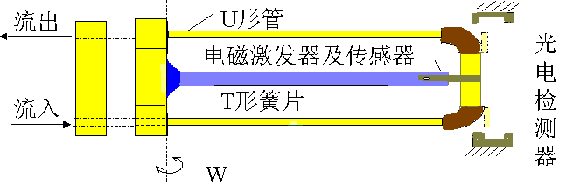
流动方向
流动方向

Slide 157
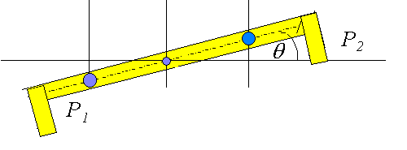

Slide 158
U形管扭转变形的幅度由光电检测器检测：

Slide 159
哥氏流量计可以测出流体的密度：弹性系统自振频率

Slide 160
设计选型要点
一次元件最佳形状的选择、最佳材料和壁厚的选择。
一次元件的形状, 大体上可以归纳为4类, 即弯管形和直管形； 单管形和多管形( 双管形)。所选的形状愈复杂, 其Coriolis效应就愈高, 但生产工艺和技术就愈复杂, 因而其成本就愈高。
在选型时, 其原则主要是要平衡所选的一次元件的性能、最佳使用范围和成本这3个因素。

Slide 161
应用领域及发展
科氏质量流量计特别适合于粘度大的流量测量, 如各种乳胶混合浆油、漆涂料、维生素浆、纸浆、重油高分子聚合物的浆液等。
精度和稳定度较高, 量程比也比较大。科氏质量流量计应用到各个不同工业领域: 化工、制药、食品饮料、制冷、能源、石油等。在上述工业中, 多数用于配料混合的加工过程的控制。

Slide 162
国外科氏质量流量计已发展30余系列, 各系列开发在技术上眼点在于
流量检测管结构上设计创新；
提高仪表稳定性和精度等性能,
增加测量管挠度, 提高灵敏度；
改善测量管应力分布, 降低疲劳损坏, 加强抗振动干扰能力等方面。

Slide 163
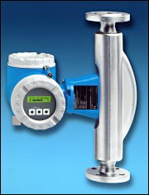
E+H公司推出的科里奥流量计，用于测量质量、体积、密度和温度，液体中质量流量的测量精度为±0.15%，气体中精度±0.5%。

Slide 164
三 、热式（气体）质量流量计
1、工作原理
热式气体质量流量计是利用热传导原理而设计的，采用这种原理有两种实现方法：恒功率法，恒温差
P — 消耗功率
△T — 两个传感器之间的温度差；
q_{m} —质量流量；
M —指数系数，
A，B —与气体物理性质有关的常数

Slide 165
2、应用范围
1）环保—水处理及污水处理
沼气利用过程中的气体测量；氯气处理过程中的氯气气体测量；燃气炉中气体测量
2）电力行业
燃料系统中气体分配过程中的气体测量；锅炉及辅助系统中各种气体的测量；氢气检测。

Slide 166
3）化学工业
烟气循环监测；
污水处理过程中嚗气池的气体测量；
4）石油与天然气工业
天然气生产过程中的天然气的计量;
烟道流量的监控

Slide 167
5）纸浆与造纸行业
废水处理系统中气体的流量
6）食品及医药行业
加工操作中新鲜空气的加入；
啤酒厂的二氧化碳处理；

Slide 168
3、热式质量流量计类型
1）流动流体传递热量改变测量管壁温度分布的热传导分布效应的热分布式流量计（恒功率法）
接触式（托马斯流量计）：加热元件和测温元件都置于被测流体的管道内，适于测量气体的较大质量流量。

Slide 169
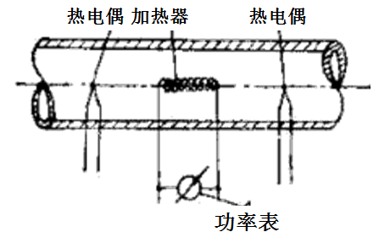

Slide 170
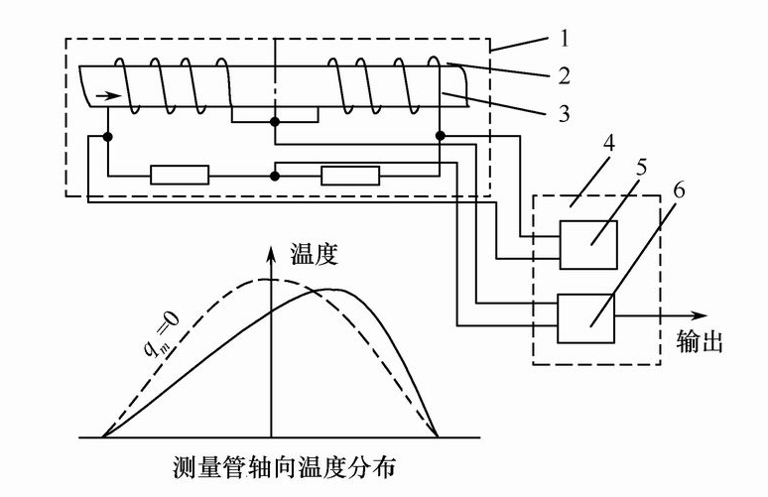
非接触式：
1 流量传感器
2 绕组
3 测量管
4 转换器
5 恒流电原
4 放大器

Slide 171
工作原理：气体吸收或放出热量与质量成正比
定压条件下加热时单位时间内气体吸收的热量为

Slide 172
将加热过程视为绝热过程由电阻丝放出的热量全部用来使被测气体温度升高

Slide 173
C_{p}与被测介质成份、温度和压力有关。当被测介质与仪表标定时所用介质的定压比热容 C_{p} 不同时，可用公式修正：

Slide 174
2) 利用热消散（冷却）效应的金氏定律（King’ s law）浸入型TMF（恒温差法）
金氏定律的热丝热散失率表述各参量间关系
H/L -------单位长度热散失率，J/m•h;
ΔT--------热丝高于自由流束的平均升高温度，K；
λ --------流体的热导率，J/h•m•K;
c_{V}---------定容比热容，J/kg•k; ρ---------密度，kg/m3;
u---------流体的流速，m/h; d--------热丝直径，m.

Slide 175
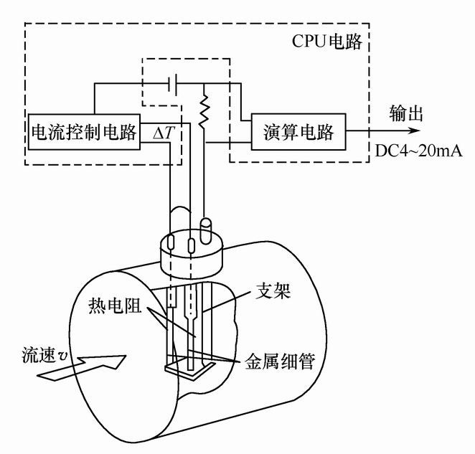
两温度传感器（热电阻）分别置于气流中两金属细管内
一热电阻测得气流温度T；另一热电阻经加热，其温度T_{v}高于气流温度
气体静止时T_{v}最高，随着质量流速增加，气流带走更多热量，温度下降，测得温度差ΔT=T_{v}-T

Slide 176
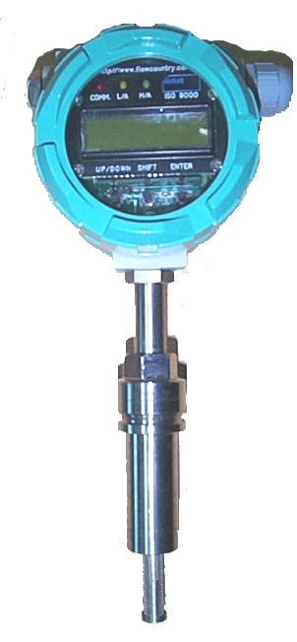

Slide 177
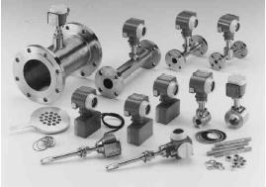
E＋H公司的热式质量流量计

Slide 178
四、间接式质量流量计
推导式质量流量计
1、测Q与测ρ仪表配合：xy＝KρQ
2、测ρQ²与测ρ仪表配合：
3、测ρQ²与测Q仪表配合：

Slide 179
温度压力补偿式质量流量计
T
P
Q
温度
变送器
压力
变送器
差压变送器
I_{T}
I_{p}
乘法器
除法器
开方器
积算
瞬时显示

Slide 180
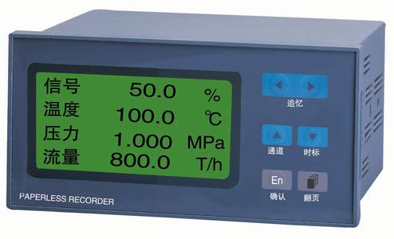

流量积算仪
流量积算仪与各种流量传感器或变送器、温度传感器或变送器和压力变送器配合使用，
可对各种液体、蒸汽、天然气、一般气体等流量参数进行测量显示、累积计算、报警控制、变送输出、数据采集及通讯。

Slide 181

流量计算机
32位处理器
多回路模块式设计
光电隔离
与智能变送器兼容
美制和国际制工程单位
在线组态软件
报表存储和数据归档
可选式显示和报表界面
四个流量和压力控制回路
软件标定
多组RS232C/RS485C串口，高达38.4K速率可与气体色谱仪、质量流量计和超声波流量计串口联机
Modbus,Allen-Bradley, Honeywell DE和Instromet协议

Slide 182


Slide 183
4.12 流量仪表执行器调节阀
一、执行技术简介
执行技术：如何正确执行仪器控制指令并完成输出的技术
执行器（final controlling element ）：接受控制信息并对受控对象施加控制作用的装置。

Slide 184
执行器设计的基础效应：电磁力效应、逆压电效应、磁致伸缩效应、静电效应、电光效应、磁光效应、声光效应
执行器直接安装在生产现场，能否保持正常工作直接影响自动调节系统的安全性和可靠性。

Slide 185
分类:
（1）执行器按所用驱动能源分为气动、电动和液压执行器三种。
（2）按输出位移的形式，执行器有转角型和直线型两种。

Slide 186
（3）按动作规律，执行器可分为开关型、积分型和比例型三类。
（4）按输入控制型号，执行器分为可以输入空气压力信号、直流电流信号、电接点通断信号、脉冲信号等几类。

Slide 187
执行器组成及功能:
执行器由执行机构和调节机构两部分组成，根据需要还可配上阀门定位器和手轮机构等附件
执行机构接收来自控制器的控制信息把它转换为驱动调节机构的输出信号（如角位移或直线位移输出）。
调节机构通过执行元件直接改变生产过程的参数，使生产过程满足预定的要求，最常见的是调节阀。

Slide 188
执行机构
一种能提供直线或旋转运动的驱动装置，它利用某种驱动能源将控制信号转换成相应的动作，来控制阀内节流件的位置或其他机构。
大部分执行机构用于驱动阀门的开关。

Slide 189

智能执行机构的集成了位置感应装置，力矩感应装置，电极保护装置，逻辑控制装置，数字通讯模块及PID控制模块等。

Slide 190
执行机构作用：执行机构是控制系统与阀门机械运动的之间的枢纽
对执行机构要求
要求执行机构增强工作安全性能和环境保护性能。
在一些危险性的场合，自动化的执行机构装置能减少人员的伤害。
某些特殊阀门要求在特殊情况下紧急打开或关闭。

Slide 191



气动执行器
电动液压执行机构
电动执行机构

Slide 192
二、常用执行机构
1、电动执行机构（器）
电动执行器（在工业管道阀门行业称之为阀门电动装置，在仪表行业称之为电动执行器）的类型很多，不同类型和功能的电动执行器与阀门配套后都可称之为电动阀门。

Slide 193
电动执行机构以电能为动力，接收控制器发出的标准信号(模拟量或数字量)，
然后将这信号变成相对应的机械位移(转角、直线或多转)来自动改变操作变量(调节阀、风门、挡板开度等)，
自动调节被调参数(温度、压力、流量、液位等)进行的目的。

Slide 194
电动执行机构，适用于防爆要求不高，气源缺乏的场所；
适合在阀与执行机构相对分离的情况下使用
主要应用于动力厂或核动力厂

Slide 195
优点
能源取用方便
信号传输速度快，传输距离远，便于集中控制，
灵敏度和精度较高，
与电动调节仪表配合方便，安装接线简单。
缺点
结构复杂
平均故障率高于气动执行机构
若调节太频繁，容易造成电机过热，产生热保护，同时也会加大对减速齿轮的磨损。
运行较慢

Slide 196
电动执行机构分类
角行程电动执行器（转角<360度）
电动执行器输出轴的转动小于一周，通常为90度就实现阀门的启闭过程控制，适用于蝶阀、球阀、旋塞阀等

Slide 197
多回转电动执行器（转角>360度）
电动执行器输出轴的转动大于一周，即大于360度，一般需多圈才能实现阀门的启闭过程控制，适用于闸阀、截止阀（直通阀）等。
直行程（直线运动）
电动执行器输出轴的运动为直线运动式，适用于单座调节阀、双座调节阀等。

Slide 198
智能电动执行器
1）丰富的信息显示及人性化的人机对话界面 将电动执行器的运行进行检测并将信息通过显示屏显示，能及时排除故障恢复生产。
2）可组态的多组信号输出
电动执行器信号输出的多少是执行器对其自身及阀门运行状态监视程度高低的体现之一，传统电动执行器一般是以机械微动开关触点输出，输出点数有限。
智能电动执行器必需能有更多的信号输出点数，且对应信息定义可灵活组态。

Slide 199
3）解决相序问题
三相电机存在着相序问题，当三相电源相序错误，控制开阀、关阀时与阀门的实际转向相反，失控将造成电动执行器、阀门严重损坏。初次安装调试时必需手动进行相序纠错，否则损坏将不可避免。
智能电动执行器内部电路检测接入交流电源的相序，通过逻辑运算实现自动纠错。

Slide 200
4）电源缺相保护
三相电机一但缺相将会使电机损坏，传统电动执行器一般不具备缺相保护。
智能电动执行器对三相电源进行检测，能在缺相的时候及时进行保护。
绝大多数的电机缺相是在电机运行时发生的，而一般的缺相检测只能检测电机静态下的缺相。

Slide 201
应选择能在动、静态下实时检测缺相是否存在智能电动执行器，一但缺相发生将及时进行保护，通过屏幕显示，发出报警信号。

Slide 202
5）超强自诊断功能
接通电源时就能自行诊断检测，当诊断出故障时操作将被禁止，并显示故障报警信息，输出给控制系统，实现故障诊断智能化。
6）可修改的参数设定
传统电动执行器一般出厂后参数不可改
智能型电动执行器通过内部程序实现设定，可随时进行参数的修改。

Slide 203
7）非侵入隔离密封
传统电动执行器现场操作按钮（或旋钮）一般采用惯通轴，所以密封性能较差，
智能型电动执行器一般采用非侵入式设计，操作按键与内部电路完全隔离，实现了免开盖设定、操作、查询。

Slide 204
智能电动执行器的发展趋势可以归纳为：
机电一体化结构逐步取代组合式结构
智能化控制技术逐步取代纯电子控制技术
带通信技术功能的逐步取代不带通信技术的
数字控制方式逐步取代传统的模拟控制方式

Slide 205
运用红外遥控的非接触式调试技术逐步取代接触式手动调试技术等。
当智能电动执行器与现场总线连接时，智能执行器就成了现场总线控制系统(FCS)中的一块现场仪表，不仅具有执行器功能，还具有控制、运算和通信等功能。

Slide 206
电动多回转式执行机构
原理：电力驱动的多回转式执行机构使用单相或三相电动机驱动使阀门打开或关闭。
优点：
快速驱动大尺寸阀门
所有部件都安装在一个壳体内，集成了所有基本及先进的功能。

Slide 207
缺点：
当电源故障时，阀门只能保持在原位，只有使用备用电源系统，阀门才能实现故障安全位置（故障开或故障关）

Slide 208
电动单回转式执行机构
电动单回转式执行机构类似于电动多回转执行机构，主要差别是执行机构最终输出的是1/4转（90度）的运动。
新一代电动单回转式执行机构结合了大部分多回转执行机构的复杂功能。
单回转执行机构结构紧凑可以安装到小尺寸阀门上；可以安装电池来实现故障安全操作。

Slide 209
流体驱动执行机构 （气动，液动）
液动执行机构
液动执行机构运行起来非常平稳，响应快，较强的抗偏离能力，所以能实现高精度的控制。
液动执行机构的主要缺点就是造价昂贵，体积庞大笨重，工作时需要外部的液压系统，工厂中需要配备液压站和输油管路，所以大多数都用在一些诸如电厂、石化等比较特殊的场合。

Slide 210
电液动执行机构是将电机、油泵、电液伺服阀集成于一体，只要接入电源和控制信号即可工作。

Slide 211

液压缸

Slide 212

液压马达

Slide 213
优点： （1）容易获得比较大的扭矩和功率； （2）功率/重量比大，可以减小执行装置的体积； （3）刚度高，能够实现高速、高精度的位置控制； （4）通过流量控制可以实现无级变速。
缺点：
（1）必须对油的温度和污染进行控制，稳定性较差； （2）有因漏油而发生火灾的危险； （3）液压油源和进油、回油管路等附属设备占空间较大。

Slide 214

气动驱动

Slide 215

气动执行装置的种类：气缸、气动马达。

Slide 216


Slide 217
气动驱动的特点：
优点：
（1）利用气缸可以实现高速直线运动；
（2）利用空气的可压缩性容易实现力控制和缓冲控制
（3）无火灾危险和环境污染；
（4）系统结构简单，价格低。
缺点：
（1） 由于空气的可压缩性，高精度的位置控制和速度 控制都比较困难，驱动刚性比较差；
（2）虽然撞停等简单动作速度较高，但在任意位置上停止的动作速度很慢；
（3）噪音大；

Slide 218
气动执行器
气动执行器的执行机构和调节机构是统一的整体， 其执行机构有薄膜式和活塞式两类。应用在发电厂、化工，炼油等对安全要求较高的生产过程中。
接收连续的气信号，输出直线位移（加电/气转换装置后，也可以接受连续的电信号，有的配上摇臂后，可输出角位移）。
移动速度大，但负载增加时速度会变慢。

Slide 219
输出功率较大，输出力与操作压力有关。
结构简单，可靠性高，检修维护简单。
主要缺点：响应较慢，控制精度欠佳，抗偏离能力较差。

Slide 220
流体驱动多回转式或直线输出执行机构
用于操作直通阀（截止阀）和闸阀，使用气动或液动操作方式。结构简单，工作可靠，很容易实现故障安全操作模式。
通常使用电动多回转执行机构来驱动闸阀和截止阀，只有在无电源时才考虑使用液动或气动执行机构。

Slide 221
流体驱动单回转式执行机构
气动、液动单回转执行机构不需要电源并且结构简单，性能可靠，应用领域非广泛。通常输出力矩从几kg.m到几万kg.m。
使用气缸及传动装置将直线运动转换为直角输出。
传动装置通常有：拨叉、齿轮齿条，杠杆。

Slide 222
齿轮齿条在全行程范围内输出相同力矩，它们非常适用于小尺寸阀门。
拨叉具有高力矩输出非常适合于大口径阀门。

Slide 223
气动执行机构一般安装电磁阀、定位器或位置开关等附件来实现对阀门的控制和监测。
流体驱动单回转式执行机构很容易实现故障安全操作模式。

Slide 224
三、调节机构[调节阀（control valve）
（调节阀结构）
调节阀用于调节介质的流量、压力和液位。
根据调节部位信号，自动控制阀门的开度，从而达到介质流量、压力和液位的调节。
分为直行程和角行程两类

Slide 225

阀门型号的标志说明

Slide 226
1、直行程式的调节阀
1）直通单座阀
所谓单座是指阀体内只有一个阀芯和一个阀座。如图所示。
结构简单、泄漏量小(甚至可以完全切断)和允许压差小。
适用于要求泄漏量小，工作压差较小的干净介质的场合。在应用中特别注意其允许压差，防止阀不能完全切断。

Slide 227
2）直通双座阀
直通双座调节阀的阀体内有两个阀芯和阀座。它与同口径的单座阀相比，流通能力约大20%～25%。
因为流体对上、下两阀芯上的作用力可以相互抵消，但上、下两阀芯不易同时关闭，因此双座阀具有允许压差大、泄漏量较大的特点。
适用于阀两端压差较大，泄漏量要求不高的干净介质场合，不适用于高粘度和含纤维的场合。

Slide 228
3）角形阀
角形调节阀的阀体为直角形，其流路简单。
适用于高压差、高粘度、含悬浮物和颗粒状物料流量的控制。
一般使用于底进侧出、此种调节阀稳定性较好。
在高压场合下，为了延长阀芯使用寿命，可采用侧
进底出，但在小开度容易发生振荡。

Slide 229
2、角行程式的调节阀
1）蝶阀
蝶阀由阀体、挡板、挡板轴和轴封等部件组成。它的挡板以转轴的旋转来控制流体的流量。
其结构简单、体积小、重量轻、成本低、流通能力大，特别适用于低压差、大口径、大流量气体和带有悬浮物流体的场合，但泄漏量较大。
蝶阀在石油、煤气、化工、水处理、热电站的冷却水系统得到广泛应用。

Slide 230
2）凸轮挠曲阀
凸轮挠曲阀（偏心旋转阀），其球面阀芯的中心线与转轴中心偏离，转轴带动阀芯偏心旋转，使阀芯向前下方进入阀座。
偏心旋转阀具有体积小，重量轻，使用可靠，维修方便，通用性强，流体阻力小等优点。
适用粘度较大的场合，在石灰、泥浆等流体中，具有较好的使用性能。

Slide 231
3、阀门操作类型
1） 旋转式阀门（单回转阀门）
旋转式阀门包括：旋塞阀、球阀、蝶阀以及风门或挡板。这类阀门需要能够进行90度旋转操作的执行机构 。

Slide 232
2）多回转阀门
多回转阀门阀门需要多转操作去驱动阀门到开或关的位置。
多回转阀门包括：直通阀（截止阀）、闸阀、刀闸阀等。

Slide 233
四、执行器的选择
1、执行机构选择要素
(1)驱动能源 ：最常用的驱动能源是电源或流体源。
电源：
对于大尺寸阀门一般选用三相电源，对于小尺寸阀门可选用单相电源。
电动执行机构可有多种电源类型供选择。有时也可选直流供电，此时可通过安装电池实现电源故障安全操作。

Slide 234
流体源：
流体源种类很多：如压缩空气、氮气、天然气、液压流体等，
流体源可以具备各种压力
执行机构具有各种尺寸以提供输出力和力矩。

Slide 235
(2) 阀门类型
当选择阀门用执行机构时，必须要知道阀门的种类。
有些阀门需要多回转驱动，有些需要单回转驱动，有些需要往复式驱动
通常气动多回转执行机构比电动多回转执行机构价格高。
往复式直行程输出的气动执行机构比电动多回转执行机构价格低。

Slide 236
(3) 力矩大小
对于90度回转的阀门如：球阀、碟阀、旋塞阀，最好通过阀门厂商获得相应阀门力矩大小。
对于多回转的阀门：往复式（提升式）运动—阀杆不旋转、往复式运动—阀杆旋转、非往复式—阀杆旋转，必须测量阀杆的直径，阀杆连接螺纹尺寸来决定执行机构规格。

Slide 237
2、执行机构选型
执行机构类型和阀门所需驱动力矩确定后，就可以使用执行机构厂商提供的数据表或选型软件进行选型。有时还需考虑阀门操作的速度和频率。
流体驱动的执行机构可调节行程速度，但是三相电源的电动执行机构只有固定的行程时间。
部分小规格的直流电动单回转执行机构可调节行程速度。

Slide 238
3、其它方面的考虑
连续控制
用于控制过程系统的液位、流量或压力等参数的执行机构会频繁动作。
可以用4-20mA信号作为执行机构控制信号，然而这个信号可能会和过程一样频繁改变。

Slide 239
需要非常高频率动作的执行机构，就需选择特殊的能频繁启停的调节型执行机构。
当一个过程中需要多台执行机构时，可以通过使用数字通讯系统将各个执行机构连接起来，这样可大大降低安装费用。

Slide 240
智能变频控制
执行机构在工作过程中，由于电机的频繁启动，导致工作时额定频率的变化，通过智能变频控制可使频率达到额定值。
例如：由于电阻或外力原因，电机启动速度变慢，导致执行机构行程控制的误差，运用智能变频控制，可以改变输入转速，从而使执行机构的工作更可靠和稳定。

Slide 241
开关控制
自动控制阀可以远距离的操作阀门，操作人员可以坐在控制室控制生产过程而不需要亲临现场去人工操作阀门的开和关。
通过铺设一些管线连接控制室和执行机构，驱动能源通过管线直接激励电动或气动执行机构，通常用的4-20mA信号来反馈阀门的位置。

Slide 242
预测性维护
操作人员可以借助内置的数据存储器来记录阀门每次动作时力矩感应装置测得的数据，这些数据可以用来监测阀门运行的状态，提示阀门是否需要维修及诊断阀门。
针对阀门可以诊断如下数据：
1.阀门密封或填料摩擦力
2.阀杆、阀门轴承的摩擦力矩
3.阀座摩擦力
4.阀门运行中的摩擦力
5.阀芯的所受的动态力
6.阀杆螺纹摩擦力
7.阀杆位置
大部分数据存在于所有种类的阀门，但着重点不同，例如：对于蝶阀，阀门运行中的摩擦力是可以忽略的，但对于旋塞阀这个力数值却很大。

Slide 243
广义执行机构
广义执行机构是由驱动单元与执行单元组成的可控执行机构，是实现机器的机械能转化、运动生成和转化等功能的执行者，是机电一体化系统的核心。
广义执行机构的基本特性
可控性：广义执行机构通过传感技术、电子技术、控制技术等使机电融合在一起，可根据功能需求的变化，只要对驱动元件进行可编程控制即可实现复杂多变的输出运动，使原来“刚性化”输出发展成“柔性化”输出，实现输出运动的多样性。
智能化：通过采用一些智能化驱动元件，如形状记忆合金等，使机构输出运动具有智能化，实现机器的智能控制。

Slide 244
微型化：通过微型马达、压电晶体等作用可使机构产生微米级工作行程，实现机构微型化。
集成性：随着现代机构技术的发展，通过设计可制造出实现各种运动输出的“运动集成块”，如直线位移单元等。
高性能化：
现代的驱动元件己包括各类电机、液压缸和气动缸、压电驱动器、电磁开关、形状记忆合金等多种形式，其驱动特性不同于传统单一的动力源。
将机构内涵扩大为驱动元件与机构的集成体，设计师的设计同时设计驱动元件参数和机构结构参数并考虑两者集成。
设计者有更多的设计参数用以提升机构的运动和动力性能，扩大机构的功能。

Slide 245
应用领域
(1)缝制设备
缝制设备向机电结合的方向发展，例如任意改变针杆的行为、挑线孔的轨迹和横针的动作，只采用“传统机构”己是无能为力，而应用“机电运动技术”，以提高缝制设备的性能。
(2)照相机调焦系统
照相机由镜头、快门、光圈、调焦装置、取景器、卷片机构和盒体等部分组成。相机内部大量复杂的机构己经被集成电路、驱动电机和电磁执行元件所代替。照相机从精密机械与光学结合的传统产品已发展为精密机械、光学和微电子技术三者一体化的自动化系统。

Slide 246
(3)数控铣床
在数控铣床中，主要分别以伺服马达、齿轮减速机和螺旋机构为原动机，传动机构和执行机构，通过利用伺服控制系统来控制伺服马达的输出运动，以补偿螺旋机构的运动误差。广义执行机构的应用使得螺旋机构的输入运动呈非线性函数，可有效地改善输出运动的三维精度，从而提高机床的整体性能。
(4)金属成形压力机
在金属成形压力机的设计中，出现了由大功率的常速电机和小功率的伺服电机混合驱动一个两自由度的平面七杆机构。这种混合驱动压力机具有非常优越的性能，可以实现压力机的低成本数控化。

Slide 247
流量测量技术和仪表的应用领域
4.13 流量仪表的选择
1. 工业生产过程
流量仪表是过程自动化仪表与装置中的大类仪表之一，被广泛应用于冶金、电力、煤炭、化工、石油、交通、建筑、轻纺、食品、医药、农业、环境保护及人民日常生活等国民经济各个领域。
在过程自动化仪表与装置中，流量仪表有两大功用：作为过程自动化控制系统的检测仪表和测量物料数量的总量表。 据统计，流量仪表的产值约占全部过程自动化检测仪表与装置产值的五分之一。

Slide 248
2、能源计量
能源分为
一次能源（煤炭、原油、瓦斯气、石油气、天然气）
二次能源（电力、焦炭、煤气、成品油、液化石油气、蒸汽）及含能工质（压缩空气、氧、氮、氢、水）等。
能耗是考核企业管理水平的一个重要指标，要节能除采用先进设备与工艺外，主要是加强管理的问题。

Slide 249
对进厂、出厂、自产自用的能源进行计量，对生产过程中的分配、加工、转换、储运和消耗，生活和辅助部门的能耗进行计量。
流量计量系统正常工作的百分率低，除仪表质量外，尚有许多复杂原因影响正常运转，这些原因如介质条件恶劣、维修困难、校验问题大等。

Slide 250
城市庞大的水管网进行输配，从水厂到用户水表种类繁多，大口径水表的计量精度一直存在问题，水表种类大致有孔板、电磁、超声、插入式流量计等，除孔板外，其它类型大口径水表的校验不断困扰着用户。
我国家用水表年产量估计在1000万只以上，家用水表为叶轮式，不但精度低，计量抄表需大量人工亦是个问题。
水价的提高如计量精度不相应提高亦会产生新的矛盾。故家用水表型式性能的改进已提到议事日程。

Slide 251
煤气、天然气
煤气的流量计量由于介质脏、含湿高、大口径、低流速、宽范围度等为困难的测量问题，一直未能很好的解决。
天然气是高效、清洁的燃料，优质的化工原料，并有望成为城市汽车的清洁燃料。
天然气从气井开采经处理（脱硫、脱水）集输到城市要经过许多复杂的工艺过程，从计量角度对被测介质可分为三种类型：

Slide 252
第一种类型：气井到集气站、脱硫厂及脱水厂称为原料气，具有多相、高压、腐蚀、中小口径等特点；
第二种类型：处理厂出来后称为净化气，经长输管线送到城市，具有单相、中压、大口径、要求高精度计量的特点；
第三种类型：城市广大用户使用的天然气，具有单相低压或常压、中小口径、计量精度适中等。
第一种类型尚无合适流量计可用;
第二种类型采用孔板、涡轮、超声等;
第三种类型除上述仪表外还有涡街、腰轮、膜式气量计（家用煤气表）等。

Slide 253
蒸汽
蒸汽分过热蒸汽和饱和蒸汽。过热蒸汽为单相介质，在火力发电厂中过热蒸汽推动汽轮机带动发电机发电，现代火力发电厂机组为高压高温状态，过热蒸汽流量采用喷嘴测量，有国际标准或国家标准做为依据。
饱和蒸汽是由工业锅炉生产的一般为低压中温状态，锅炉出口处为饱和蒸汽，但输送到用户处，由于管道热散耗含水量大成为汽水混合物，对于测量混相流是个困难的测量问题。
据估计我国煤产量1/3～1/4用于工业锅炉燃料，全国有几十万台工业锅炉，需配备数量巨大的蒸汽流量计，目前常用的仪表为孔板、涡街、均速管及分流旋翼式流量计，这些流量计在低干度下使用都不能令人满意.

Slide 254
油品
目前大量使用的类型为容积式和涡轮流量计。
经流量仪表流转财富为数甚巨，例如生产一亿多吨石油及后续成品的交接计量，0.1%～0.2%计量损失就高达数十亿元。

Slide 255
流量计量存在的问题
1. 环保工程等新兴产业提出的要求，现有手段不能满足，尚待开发。
2. 仪表性能指标提高。
3. 流量仪表应用技术中克服或减少管线安装影响是长期探索的工作
4. 流体参量变化对流量仪表测量值的影响是用户非常关心的问题，

Slide 256
新工作原理流量仪表的研究和开发
1、复合效应流量
仪表( combined effects meter) 的工作原理是基于流体的动量和压力作用于仪表腔体产生的变形, 测量复合效应的变形求取流量。
本仪表由美国GM I工程和管理学院开发，已申请2项专利。
2、转速表式流量传感器( tachometric flow rate sensor)
俄罗斯科学工程中心工业仪表公司开发, 基于悬浮效应理论研制的。
该仪表已在若干现场成功的应用， 例如: 在核电站测量热水流量，在不断改进以扩大应用领域。

Slide 257
流量仪表的选择考虑因素
归纳起来有五个方面因素：即性能要求，流体特性、安装要求、环境条件和费用 。
１、测量方法和仪表的选择步序
1.1 确定是否真正要安装流量仪表
1.2 初选测量发放
确定必须安装流量仪表后，进一步详细了解使用要求和各种条件。首先按照流体类型和特性，采取排除法在初选表上舍去不能和不宜采用的测量方案，作第二步深入考虑和分析。

Slide 258
1.3 分析因素
按初选确定的各方案，向初选仪表的各制造厂收集资料，充分了解仪表规范性能；
再分别按性能要求，流体特性、安装要求、环境条件和费用五个方面因素。

Slide 259
2 性能要求和仪表规范方向的考虑
2.1 总论
不同测量对象有各自测量目的，在仪表性能方面有其不同侧重点。
2.2 测量瞬时流量还是总量
管道连续配比生产或过程控制使用场所主要测量瞬时流量；
灌装容器批量生产以及商贸核算、储运分配等使用场所大部分只要取得总量。

Slide 260
2.3 精确度
如不是单纯计量总量，而是应用在流量控制系统中，则检测仪表精确度的确定要在整个系统控制精确度要求下进行。
满度相对误差(量程的百分率，常用％F.S表示)
示值相对误差（测量值的百分率，常用％R表示）
而未注明％Ｆ.S或％R，往往是指％F.S

Slide 261
2.4 重复性
重复性在过程控制应用中是重要的指标，由仪器本身原理与制造质量所决定，实际应用中，仪表优良的重复性被许多因素包括流体粘度、密度等变化所干扰。
2.5 线性度
流量仪表输出主要有线性和平方根非线性两种。对于用作总量积算的仪表，线性度是一个重要指标。

Slide 262
2.6 上限流量和流量范围
选择流量仪表的口径应按被测管道使用的流量范围和被选仪表的上限流量和下限流量来选配，而不是简单地按管道通径配用。
通常设计管道流体最大流速是按经济流速来确定的。例如水等低粘度液体经济流速为1.5~3ｍ/ｓ，高粘度液体0.2~1ｍ/ｓ，液体的上限流速还需考虑不要产生气穴现象（速度增大，压力降低）。

Slide 263
2.7 范围度（量程比）
范围度为上限流量和下限流量的比值。
线性仪表有较大范围度，一般为10：1；
非线性仪表则较小，通常仅3:1，。
2.8 压力损失
应按管道系统泵送能力和仪表进口压力等条件，确定最大流量时容许的压力损失，据此选定仪表。

Slide 264
2.9 输出信号特性
模拟量输出一般认为适合于过程控制；
脉冲量输出适用于总量和高精度测量。
输出信号的方式和幅值还应有与其它设备相适应的能力，如控制接口、数据记录器、报警装置、断路保护回路和数据传送系统等。
2.10 响应时间 瞬态响应（transient response）常以时间常数或响应频率表示。

Slide 265
3、流体特性方面的考虑
考虑流体的温度、压力、密度、粘度和润滑性、腐蚀性和磨蚀性等，有些应用场所还有卫生要求。
4、安装方面的考虑
仪表的安装方向、流动方向、上下游管道状况、阀门位置、防护性配件、脉动流影响、振动、电气干扰和维护空间等。

Slide 266
5、环境条件方面的考虑
选型过程中应考虑仪表的周围条件及其预期变化，这些因累积环境温度、湿度、安全性和电气干扰等。
6、经济方面
仪表的购置费
其他的费用：附件购置费、安装费、维护和流量校验（或检定）费、运行费和备用件费等。
商贸核算和储运发放还应比较测量误差造成经济损失。

